Slide 1


Giáo viên: Tạ Văn Thiết
Trường: THPT Trần Tất Văn
ÂM NHẠC 10

Slide 2

CHỦ ĐỀ 1: QUÊ HƯƠNG VIỆT NAM
Tiết 1:
Học hát bài : Hãy đến với con người Việt Nam
Nghe nhạc : Giai điệu Tổ quốc

Slide 3
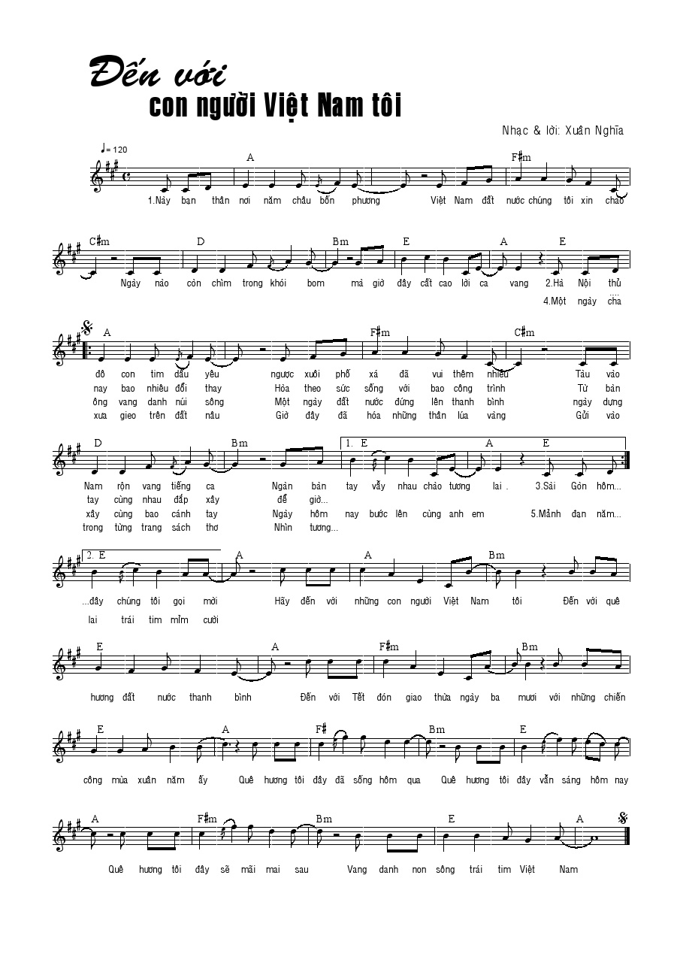

Học hát bài:

Slide 4
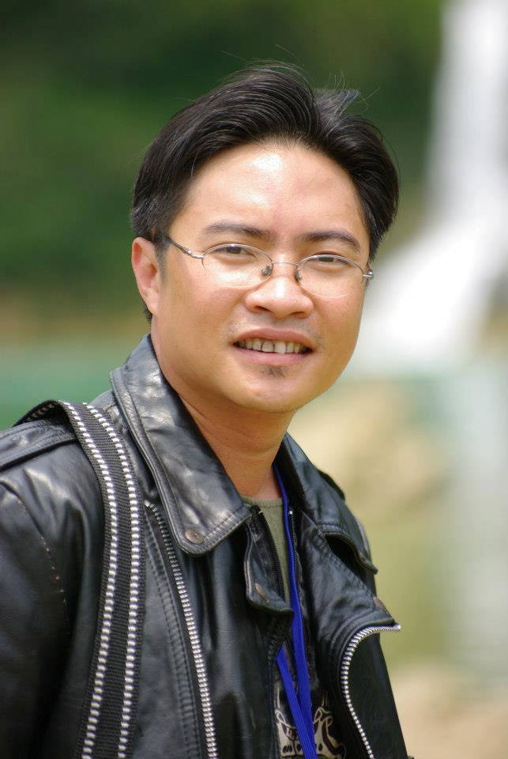
CHỦ ĐỀ 1: QUÊ HƯƠNG VIỆT NAM
Tác giả: Xuân Nghĩa
Tên đầy đủ : NGUYỄN XUÂN NGHĨA
Ngày sinh : 27/09/1975
Nơi sinh : Hà Nội
Nơi ở hiện tại : TP.HCM (từ năm 1977)
Hội nhạc sĩ Việt Nam
Hội âm nhạc TP.HCM
Tác Phẩm:
Nhiều người đã hỏi nhạc sĩ rằng có phải bài hát Đến với con người Việt Nam tôi là tác phẩm giải Nhất của một cuộc thi sáng tác? Có người lại hỏi có phải viết cho SEA Games 23 (2003)? Nhạc sĩ đều trả lời “Không phải”. Một nhạc sĩ amatuer ở tuổi 25 khi đó chưa đủ tự tin để tham gia bất kỳ cuộc thi chuyên nghiệp nào, càng chưa đủ tư cách để được “đặt hàng”. Nhạc sĩ viết chỉ để mừng Việt Nam không còn bị cấm vận.

Slide 5



Nghe nhạc mẫu

Slide 6


Slide 7
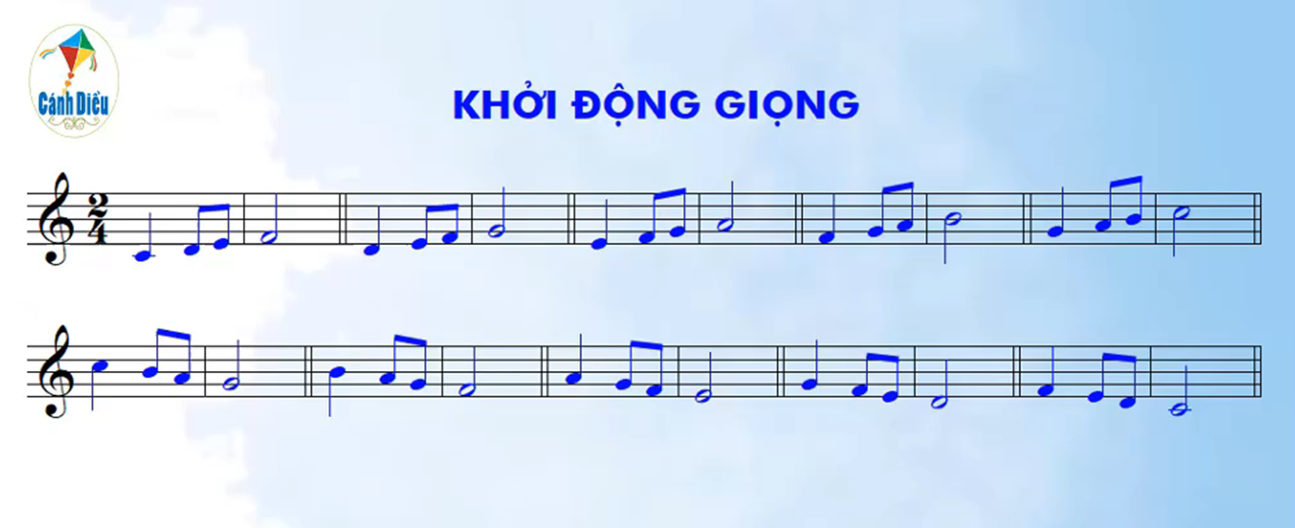

Slide 8

Tập từng câu
Câu 1
Này bạn thân nơi năm châu bốn phương
Việt Nam đất nước chúng tôi xin chào
Ngày nào còn chìm trong khói bom
Mà giờ đây cất cao lời ca vang.
Câu 2
Hà nội thủ đô con tim dấu yêu
Ngược xuôi phố xá đã vui thêm nhiều
Tàu vào Nam rộn vang tiếng ca
Ngàn bàn tay vẫy nhau chào tương lai.

Slide 9
Tập từng câu
Câu 3
Sài Gòn hôm nay bao nhiêu đổi thay
Hoà theo sức sống với bao công trình
Từ bàn tay cùng nhau đắp xây
Để giờ đây chúng tôi gọi mời.
  ĐK: Hãy đến với những con người Việt Nam tôi
  Đến với quê hương đất nước thanh bình
  Đến với tết đón giao thừa ngày ba mươi
  Với những chiến công mùa xuân năm ấy.
  Quê hương tôi đây đã sống hôm qua
  Quê hương tôi đây vẫn sáng hôm nay
  Quê hương tôi đây sẽ mãi mai sau
  Vang danh non sông trái tim Việt Nam.

Slide 10
Tập từng câu
Câu 4
Một ngày cha ông vang danh núi sông
Một ngày đất nước đứng lên thanh bình
Ngày dựng xây cùng bao cánh tay
Ngày hôm nay bước lên cùng anh em.
Câu 5
Mảnh đạn năm xưa gieo trên đất nâu
Giờ đây đã hoá những thân lúa vàng
Gởi vào trong từng trang sách thơ
Chờ tương lai trái tim mỉm cười.

Slide 12
Hát Toàn Bài

Slide 13

Hát kết hợp vỗ tay theo tiết tấu

Slide 14

Hát cá nhân, hát theo nhóm

Slide 15

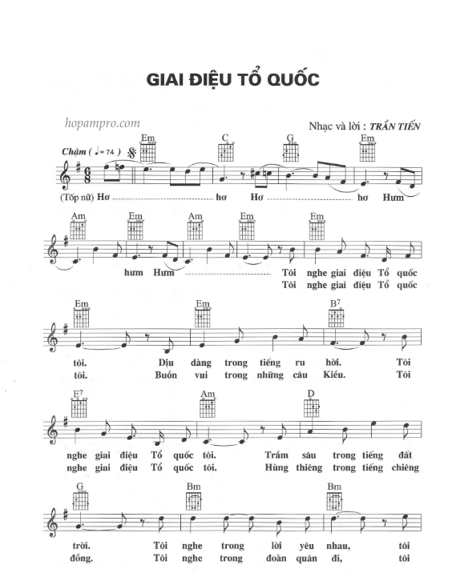
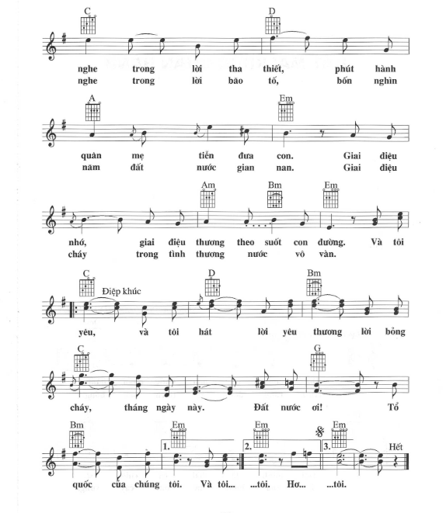
Nghe nhạc : Giai điệu Tổ quốc

Slide 17
Dặn dò
Luyện tập đúng giai điệu bài hát
Học thuộc lời bài hát câu 1,2,3
Hát kết hợp vỗ tay đệm theo phách
Xem trước bài tiết sau

